Slide 1
第九、十章
习题课

Slide 2
一、基本要求
振动：
1、掌握简谐运动的特征，会根据已知条件建立简谐运动方程。
2、掌握描述简谐运动基本物理量的意义及其计算。
3、正确运用旋转矢量的方法，学会用振动曲线分析简谐运动的方法。
4、掌握同方向、同频率简谐运动的合成规律。

Slide 3
波动
1、 掌握机械波产生条件和传播过程的特点
2 、掌握平面简谐波的波动过程及各物理量
3、掌握由已知质点的振动方程得出平面谐波方程的基本方法
4、理解波的干涉现象及相干条件
5、理解驻波及其形成的条件，了解多普勒效应

Slide 4

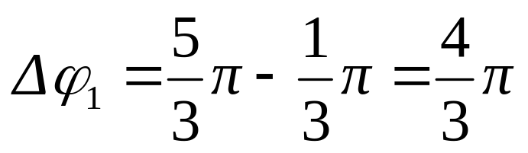




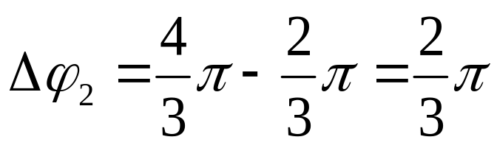


二、讨论题
1、两质点沿同一直线作同振幅、同频率的简谐运动，在振动过程中，每当它们经过振幅 一半的地方相遇而运动方向相反。它们的相位差为多少？用旋转矢量图表示
如图
或

Slide 5
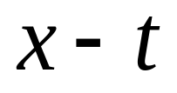
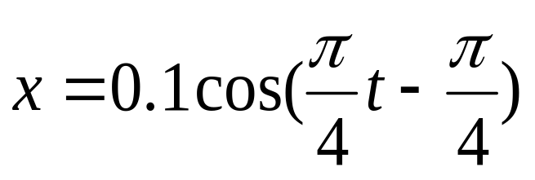

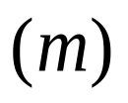


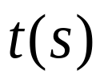





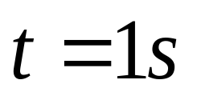




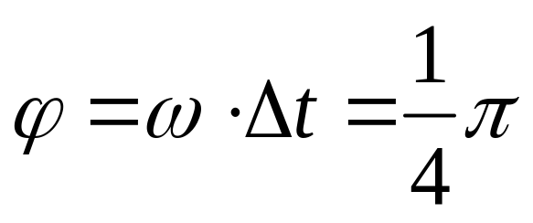
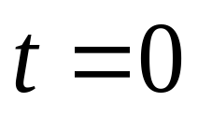
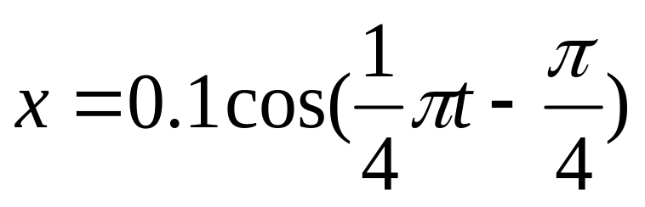
2、已知简谐运动的 图线，写出其振动方程
也可用旋转矢量法求出
则

Slide 6
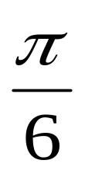
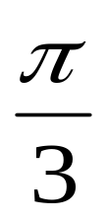
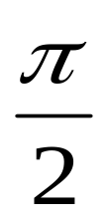
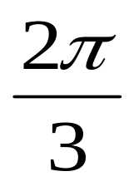
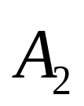
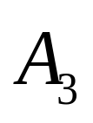
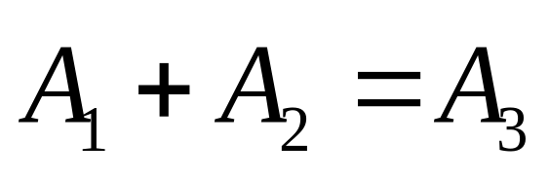
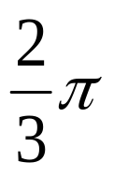

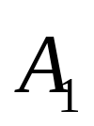
3、两个简谐运动方向相同，频率相同，振幅也相同为 A ，其合成的振幅仍然为 A ，则这两个简谐运动的相位差为
（a） ；（b） ；（c） ；（d）
答案： （d）
见旋转矢量图

Slide 7
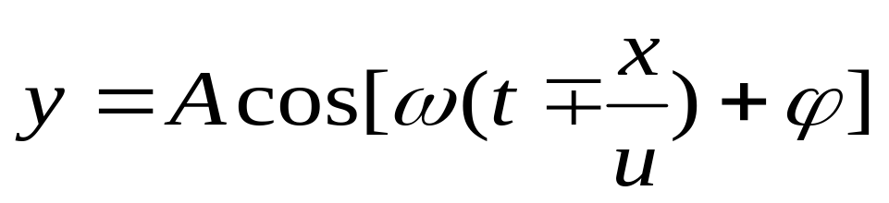


5、 波动方程
讨论下列问题
（1）式中 是否就是波源的初相？
不一定！是坐标原点处振动的初相，（ 时， 处的初相）,不一定是波源.
（2）式中“＋”“－”如何确定
由波的传播方向和 ox 轴的正方向来确定。
当传播方向沿着 ox 轴正方向时，取“－” 号
当传播方向沿着 ox 轴负方向时，取“＋” 号

Slide 8
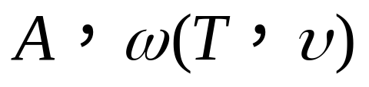


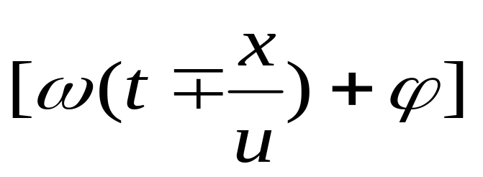


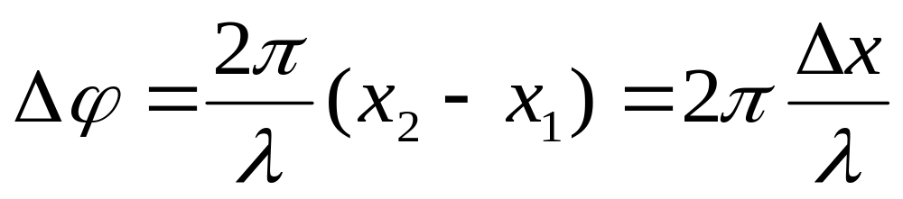
（3）式中哪些量与波源有关；哪些量与介质有关?
与波源有关： （均匀介质无吸收）与介质有关：
（4）任一时刻波线上 处的相位为多少？
（5）任一时刻，波线上位于 和 两点的相位差为多少？

Slide 9


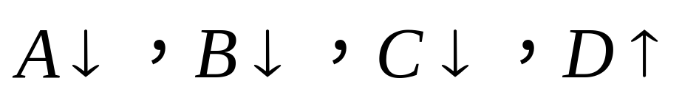





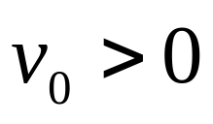
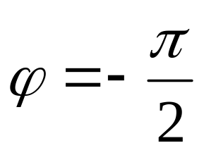
5、横波的波形图示。讨论
（1）若设波沿 ox 轴负向传播，图上Ａ，Ｂ，Ｃ，Ｄ点 运动方向如何？
（2）若图示为 的波形图，则坐标原点处质点的初相为多少?
时，ｏ点的位移为零，且 ，则

Slide 10
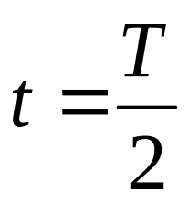

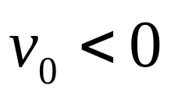
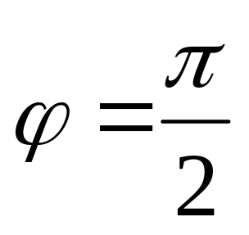
（３）若图示为 的波形图则坐标原点
处质点的初相位为多少？
将波形移动（向 相反方向）半波长，知
时，ｏ点的位移为零，且 ，则

Slide 11
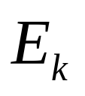
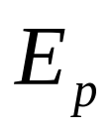
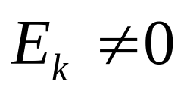
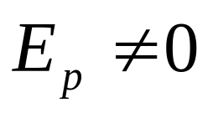
（4）讨论A，B，C，D在该时刻的动能、势能情况及变化趋势
Ａ点处： 最小 ， 也最小，以后将逐渐同时增加
Ｂ点处： ， 以后两者将同时增加
C点处： 最大 ， 也最大 ，以后将同时减小
D点处： 最小 ， 也最小，以后将同时增加

Slide 12
6、两列平面简谐波相遇，在相遇区域内，媒质质点振动仍为简谐振动，但质点的振动方向与两列波在该点的振动方向都不相同，则这两列波满足得条件是： 振动方向___________；频率_________； 相位差____________
互相垂直
相同
π或0

Slide 13
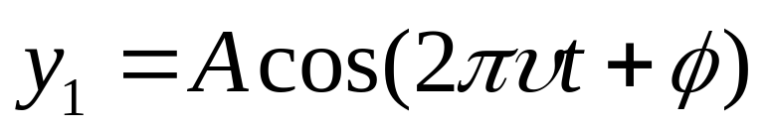
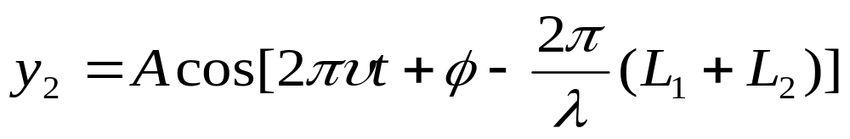
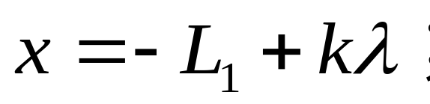
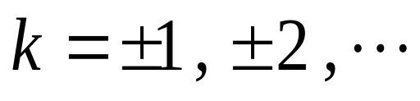
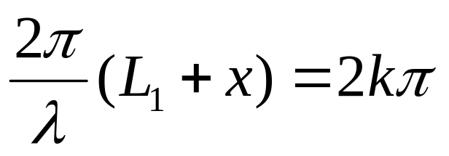
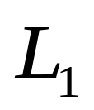
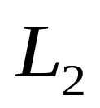

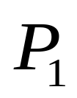


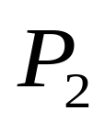
7、如图一平面简谐波沿ox轴正方向传播，波长为λ，若P₁点处的质点振动方程
则P₂点的振动方程为
_______________________________与P₁振动状态相同的那些点的位置是
____________________________________。

Slide 14

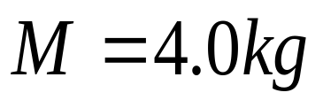
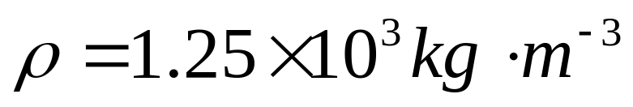
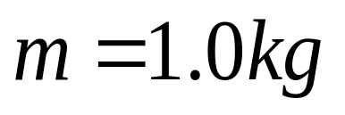
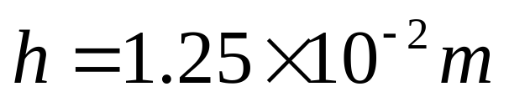



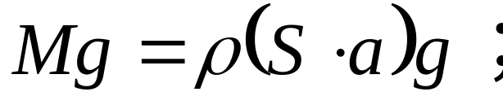
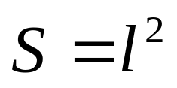


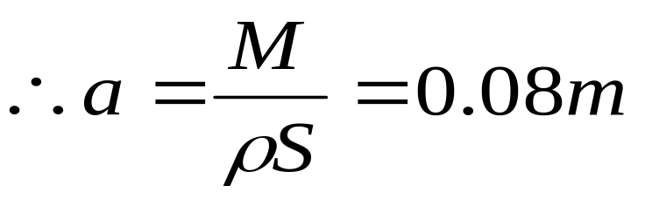
三、计算题
1、一立方体木块，边长为 质量为 ，浮在密度为 的液体中。今有一质量 的油泥，从离木块上方 处自由下落，然后与木块一起运动，求运动的方程
解：受力分析：重力和浮力
当木块在液体中平衡时，
木块在水中高度（图示）

Slide 15
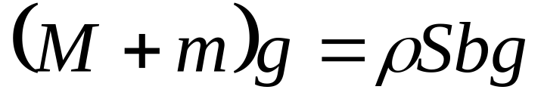












当木块与油泥在液体中平衡时，
木块在水中高度（图示）
当木块和油泥在液体中某位置 时，
其受合力为

Slide 16






则木块和油泥一起做简谐运动，且角频率为
再由初始条件求出 和
振动方程为

Slide 17






2、一质点在x轴上作简谐振动，选取该质点向右运动通过 a点时作为计时起点(t= 0)经过2秒后质点第一次经过 b点,再经过 2秒后质点第二次经过 b点，若已知该质点在 a、b两点具有相同的速率，且AB =10 cm求：
（1）质点的振动方程
（2）质点在a点的速率。
解：

Slide 18




3、波动方程 ， 求波的振幅，波长，频率，周期和波速。
解：用比较法求解
平面谐波的标准方程
故将已知方程化为
所以

Slide 19










也可按各量的物理意义来求解
如波长是指同一时刻，同一波线上相位差为 的相邻两质点间的距离
又如波速是相位传播的速度，设 时刻 点的相位在 时刻传播到 点，则有

Slide 20








4、一平面简谐波向 ox 轴 负向传播，已知其 时的 波形曲线，设波速为 ，振幅为Ａ，波长为 ，求
（1）波动方程
（2）距o点为 处质点的振动方程
（3）距o点为 处质点在 时的振动速度

Slide 21





解：(1)
将曲线转换成 时的波形图，从而确定ｏ点的初相位
所以o点的振动方程
波动方程
其它方法讨论：不移动曲线，确定 时，ｏ点的相位
即为ｏ点的 初 位 相
则

Slide 22







（2）距o点为 处质点的振动方程
（3）距o点为 处质点在 时的振动速度
振动方程
再得振动速度
以 代入得

Slide 23





5、一平面简谐波沿x轴正向向一反射面入射，如图所示，入射波的振幅振幅为A,周期为T,波长为λ，t = 0时刻，在原点o处的质元由平衡位置向位移为正的方向运动。入射波在界面处发生全反射，反射波的振幅等于入射波的振幅。试 求：
（1）入射波的波动方程；
（2）反射波的波动方程；
（3）驻波的波动方程，
并标出波节、波腹的位置。

Slide 24


解：（1）入射波的波动方程
先找出入射波在O点的振动方程：
得入射波的波动方程：

Slide 25



（2）反射波的波动方程
方法一：入射波在P点反射，考虑到半波损失，则得到反射波在P点的振动方程为：

Slide 26





因此，反射波的波动方程为：
方法二：直接写出反射波在原点的相位比O点振动相位落后

Slide 27






反射波在原点的振动方程为
得到相同结果！
（3）驻波的波动方程，并标出波节、波腹的位置
叠加形成驻波

Slide 28








所以波腹位置
波节位置

Slide 29

6、一频率为1kHz的声源以v_{s}＝34m/s的速率向右运动。在声源的右方有一反射面，该反射面以v₁＝68m/s的速率向左运动。设空气中的声速u＝340m/s。试求：
（1）声源所发射的声波在空气中的波长；
（2）每秒内到达反射面的波数；
（3）反射波在空气中的波长。
解：在声源的右侧，声源向着观察者运动，静止的观察者接收到的频率为：

Slide 30



因而在声源右侧空气中的波长（波速除以相对于空气静止的观察者测到的频率）
同理,在声源的左侧，声源远离观察者运动，静止的观察者接收到的频率为：
则在声源左侧空气中的波长为：

Slide 31



（2）每秒内到达反射面的波数为反射面接收到的频率。在这种情况下，波源与接收者都运动，且相互接近，故每秒内到达反射面的波数为：
（3）反射波在空气中的频率为：
反射波在空气中的波长为：

